Slide 1
Chapitre III :
Automates à états finis
Tlili Radhouene
Iset Nabeul
Université SESAME
PolytechInt
Tek-up

Slide 2
Chapitre III : Automates à états finis
Aperçu :
Problématique : modèles de reconnaissance des langages formels
Exercice introductive
Définition informelle d’un automate à états finis
Définition d’un automate à états finis
Diagramme états transition
Table de transition
Langage d’un automate à états finis
Théorème de Kleene
Objectifs du chapitre :

Slide 3
  Problématique
Aux chapitres précédents nous avons mis l’accent sur un modèle important de définition des langages formels ; les expressions régulières
Nous nous intéressons ici à un autre problème important relatif aux langages formels ; la reconnaissance
Un reconnaisseur important des langages formels est l’automate à états finis
Nous présenterons :
Ses propriétés
La classe de langages qu’il est capable de reconnaitre ; les langages réguliers (théorème de Kleene)
La relation entre automate à états finis et expression régulières et le passage de l’un à l’autre (algorithme de Thompson, équations algébriques et automates généralisés)
Les AFN et les AFD et les règles de passage d’un AFD à un AFD
La minimisation d’un automate à états finis

Slide 4
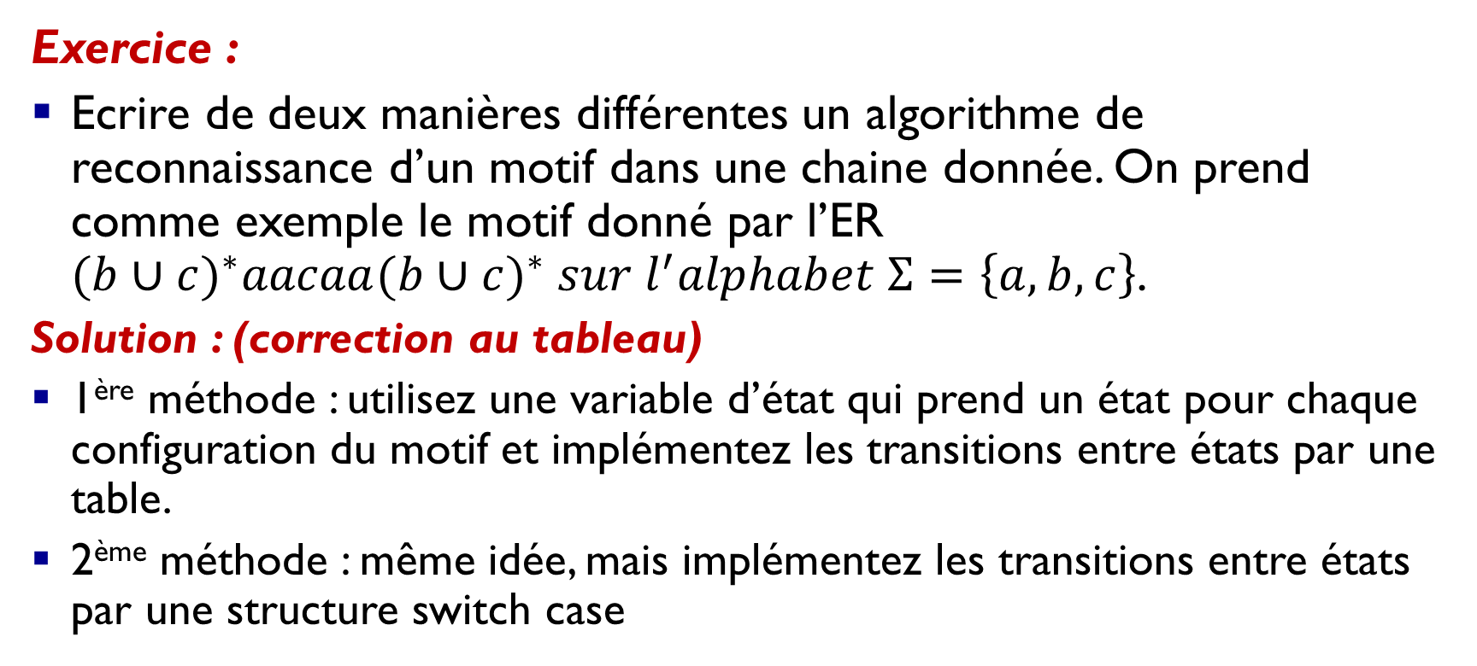
  Exercice introductif
Exercice :
Ecrire de deux manières différentes un algorithme de reconnaissance d’un motif dans une chaine donnée. On prend comme exemple le motif donné par l’ER ${(b∪c)}^{∗}aacaa{(b∪c)}^{∗} sur l^{′}alphabet Σ=\left\{a, b, c\right\}$.
Solution : (correction au tableau)
1ère méthode : utilisez une variable d’état qui prend un état pour chaque configuration du motif et implémentez les transitions entre états par une table.
2ème méthode : même idée, mais implémentez les transitions entre états par une structure switch case

Slide 5
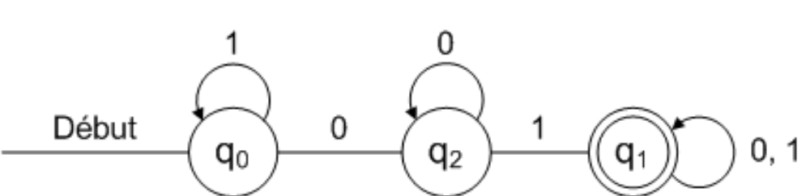
  Automate fini : définition informelle
Les automates sont des modèles mathématiques qui prennent en entrée une chaîne de symboles et qui exécutent un algorithme de reconnaissance de la chaîne. Si l'algorithme se termine dans certaines conditions, l'automate est dit accepter la chaîne correspondante.
Le langage reconnu par un automate est l'ensemble des chaînes qu’il accepte.
La figure suivante représente ce qu’on appelle un diagramme d’états transitions qui est une forme de représentation graphique de la dynamique de comportement d’un automate à états finis

Slide 6
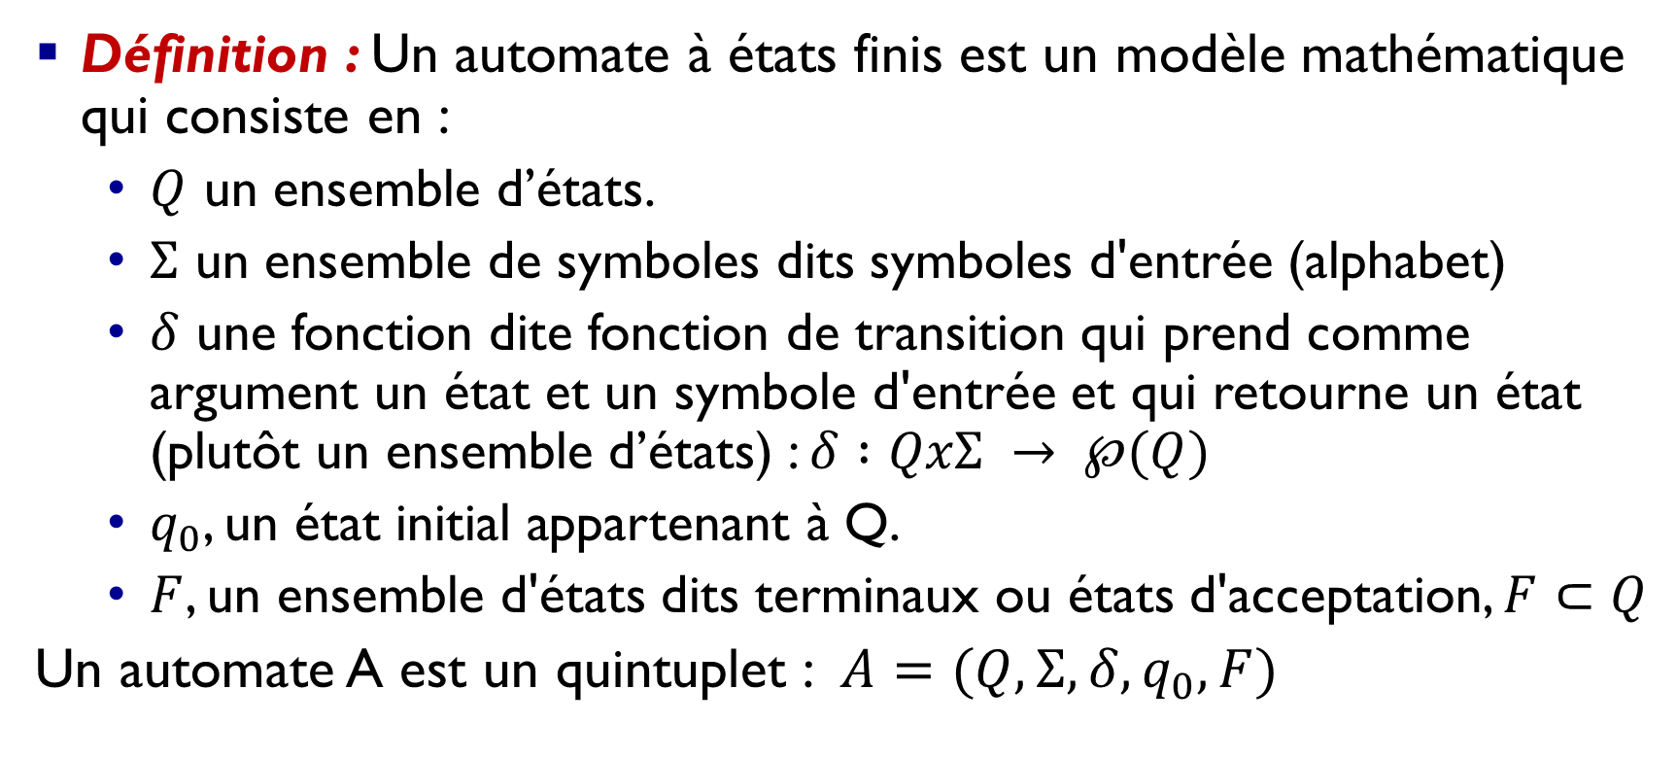
  Automate à états finis : Définition
Définition : Un automate à états finis est un modèle mathématique qui consiste en :
$Q$ un ensemble d’états.
$Σ$ un ensemble de symboles dits symboles d'entrée (alphabet)
$δ$ une fonction dite fonction de transition qui prend comme argument un état et un symbole d'entrée et qui retourne un état (plutôt un ensemble d’états) : $δ :QxΣ → ℘(Q)$
$q_{0}$, un état initial appartenant à Q.
$F$, un ensemble d'états dits terminaux ou états d'acceptation, $F⊂Q$
Un automate A est un quintuplet : $A=(Q, Σ, δ, q_{0}, F)$

Slide 7
  Représentation d’un automate
Il existe trois représentations possibles des automates à états finis :
La représentation graphique par un digramme états transition : cette représentation est utilisée en phase d’analyse et de conception des automates à états finis
La représentation tabulaire par une table de transition : cette représentation est celle utilisé pour implémenter un automate à états finis ; l’outil lex/flex de génération automatique des automates à états finis utilise cette forme de représentation
La représentation sous forme de relations mathématiques : cette représentation sert à l’analyse théorique des automates à états finis
Nous étudierons dans la suite les deux premières représentations

Slide 8
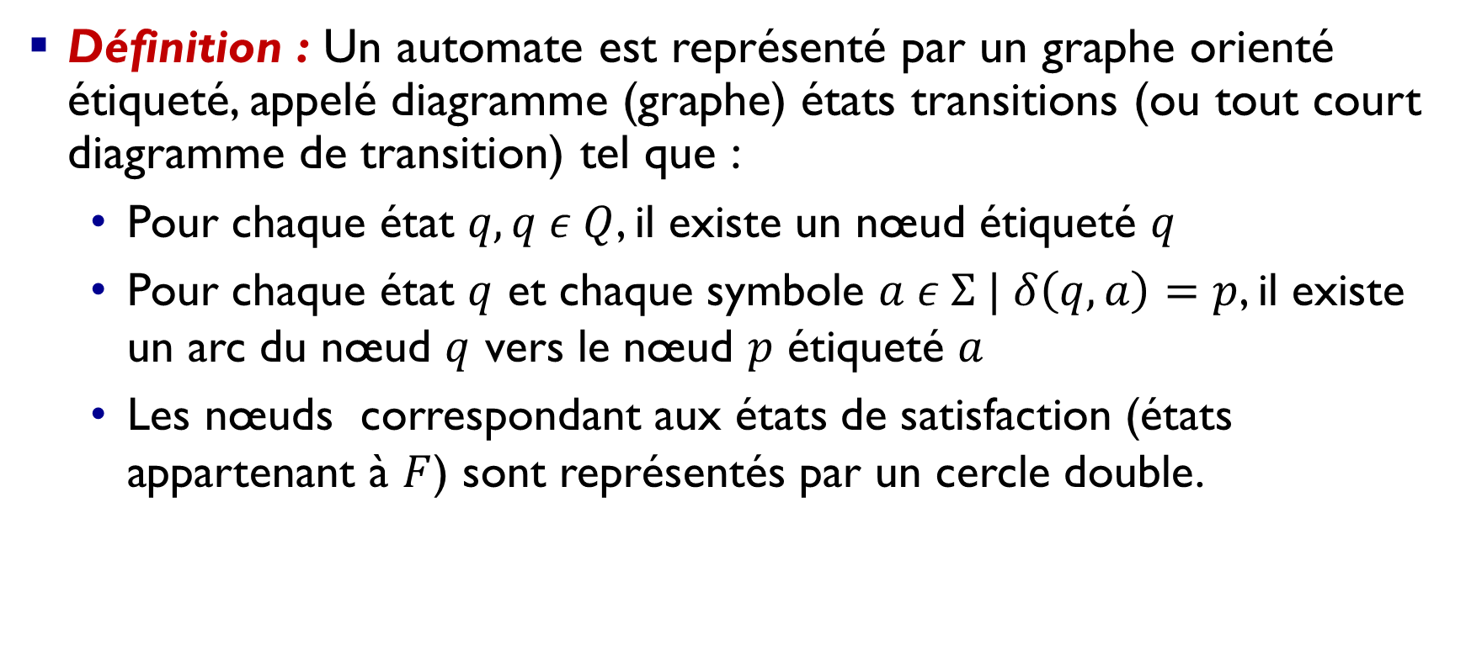
  Diagramme états transitions
Définition : Un automate est représenté par un graphe orienté étiqueté, appelé diagramme (graphe) états transitions (ou tout court diagramme de transition) tel que :
Pour chaque état $q, q ε Q$, il existe un nœud étiqueté $q$
Pour chaque état $q$ et chaque symbole $a ε Σ | δ\left(q, a\right)=p$, il existe un arc du nœud $q$ vers le nœud $p$ étiqueté $a$
Les nœuds correspondant aux états de satisfaction (états appartenant à $F$) sont représentés par un cercle double.

Slide 9
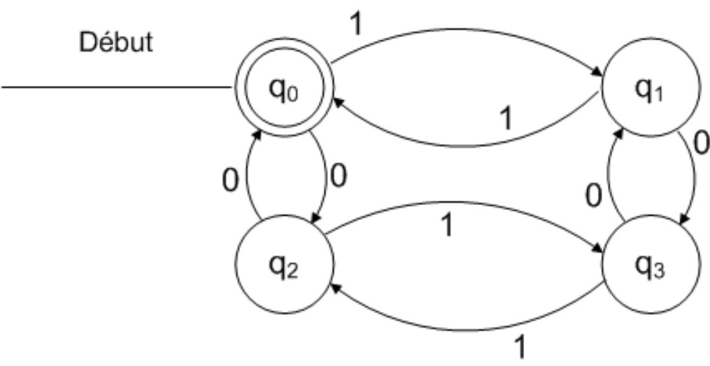
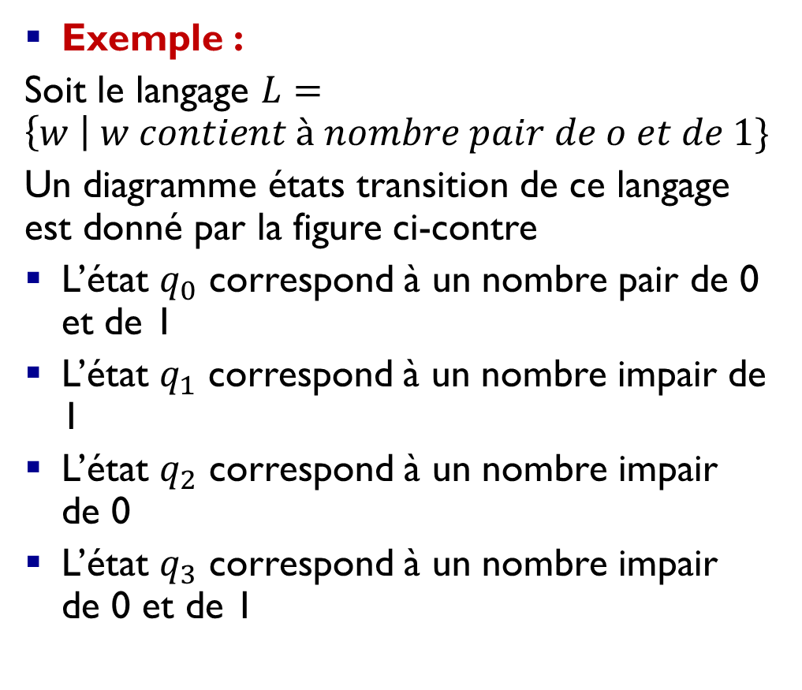
  Diagramme états transitions
Exemple :
Soit le langage $L=\left\{w \right| w contient à nombre pair de o et de 1\}$
Un diagramme états transition de ce langage est donné par la figure ci-contre
L’état $q_{0}$ correspond à un nombre pair de 0 et de 1
L’état $q_{1}$ correspond à un nombre impair de 1
L’état $q_{2}$ correspond à un nombre impair de 0
L’état $q_{3}$ correspond à un nombre impair de 0 et de 1

Slide 10
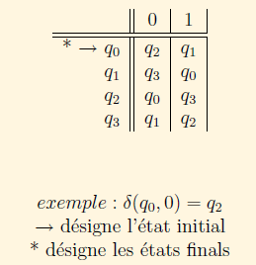
  Table de transition
Définition : Une table de transition est une implémentation tabulaire de la fonction de transition d’un automate à états finis où les lignes sont indexées par les états de l’automate et les colonnes sont indexées par les symboles de l’alphabet d’entrée de l’automate
Exemple : la figure qui suit représente une table de transition d’un automate

Slide 11
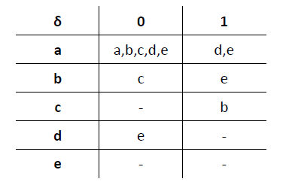
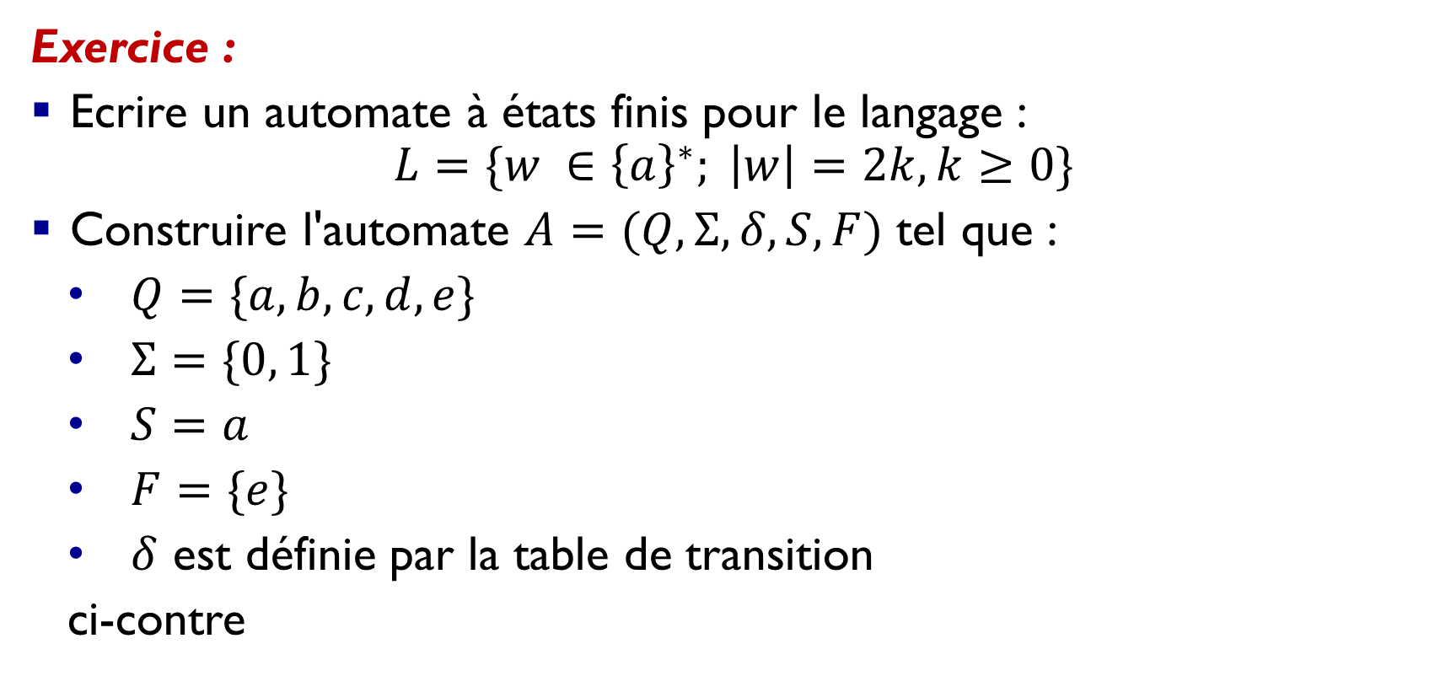
  Exercices d’application
Exercice :
Ecrire un automate à états finis pour le langage :
$$L=\{w ∈{\left\{a\right\}}^{∗}; \left|w\right|=2k, k≥0\}$$
Construire l'automate $A=(Q, Σ, δ, S, F)$ tel que :
$Q=\{a, b, c, d, e\}$
$Σ=\{0, 1\}$
$S=a$
$F=\{e\}$
$δ$ est définie par la table de transition
ci-contre

Slide 12
  Automate fini déterministe (AFD)
Définition1 (Automate complet) : Un automate fini est dit complet sur un alphabet Ʃ ssi pour chaque état q et chaque symbole s, il existe au moins une transition sur (q, s)
Définition II (Automate fini non ambigu) : Un automate fini est dit non ambigu sur un alphabet Ʃ ssi pour chaque état q et chaque symbole s, il existe au plus une transition sur (q, s)
Définition III (Automate fini déterministe) : Un automate fini est dit déterministe sur un alphabet Ʃ ssi il est complet et non ambigu (pour chaque état q et chaque symbole s, il existe une et une seule transition sur (q, s))

Slide 13
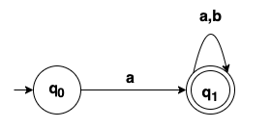
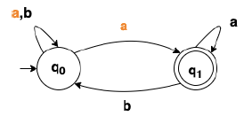
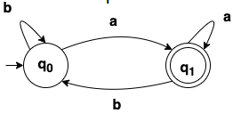
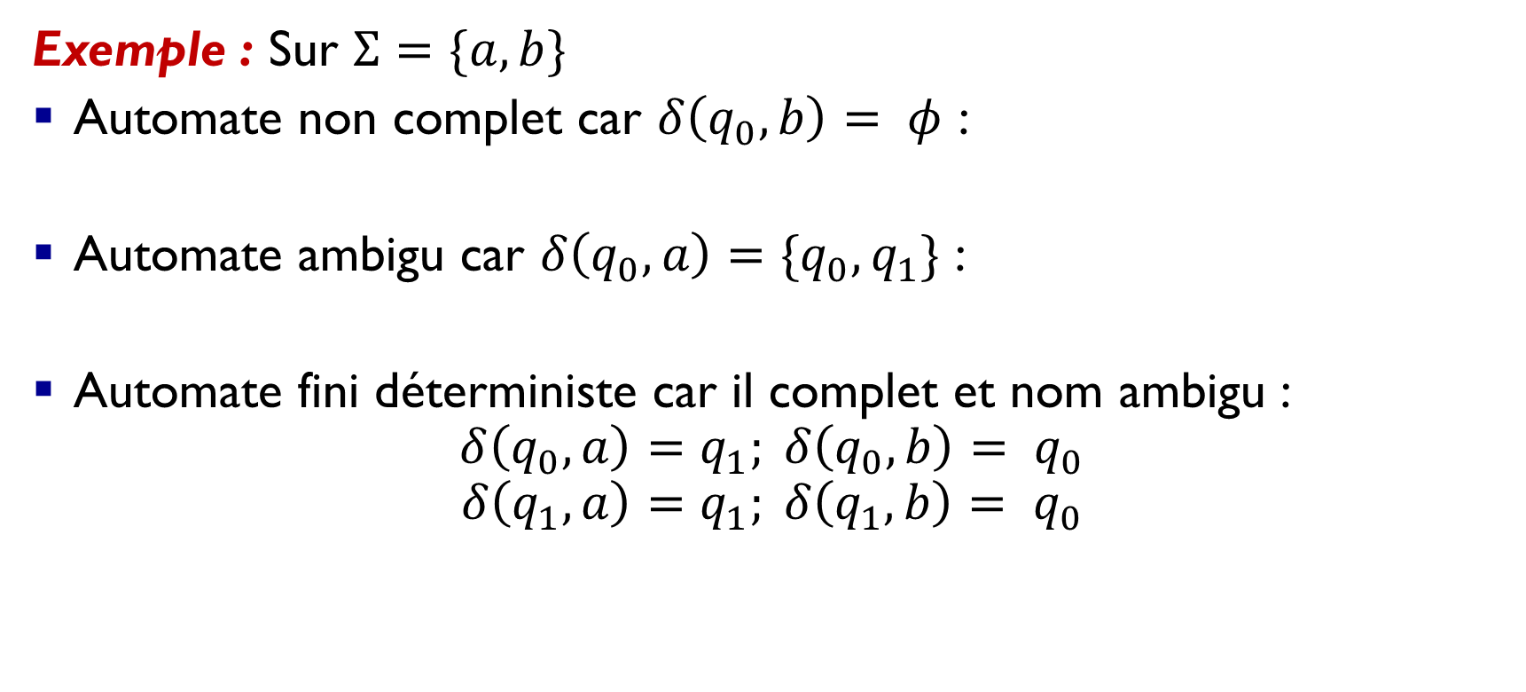
  Automate fini déterministe (AFD)
Exemple : Sur $Σ=\{a, b\}$
Automate non complet car $δ\left(q_{0}, b\right)= φ$ :
Automate ambigu car $δ\left(q_{0}, a\right)=\{q_{0}, q_{1}\}$ :
Automate fini déterministe car il complet et nom ambigu :
$$δ\left(q_{0}, a\right)=q_{1}; δ\left(q_{0}, b\right)= q_{0}$$
$$δ\left(q_{1}, a\right)=q_{1}; δ\left(q_{1}, b\right)= q_{0}$$

Slide 14
  Automate fini déterministe (AFD)
Remarques :
Un automate fini qui n’est pas déterministe est dit automate fini non déterministe (AFN)
Dans un automate fini non déterministe ( il peut y avoir le choix entre plusieurs chemins lors de la lecture d’un mot)
Un AFN comme on le verra sous peu peut aussi contenir des transitions sur le mot vide ε
Un AFD est un AFN particulier

Slide 15
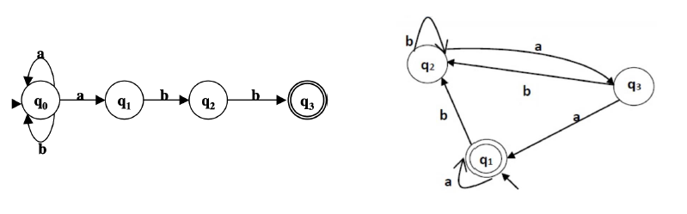
  Exercices d’application
Exercice :
Les automates suivant sont ils déterministes

Slide 16
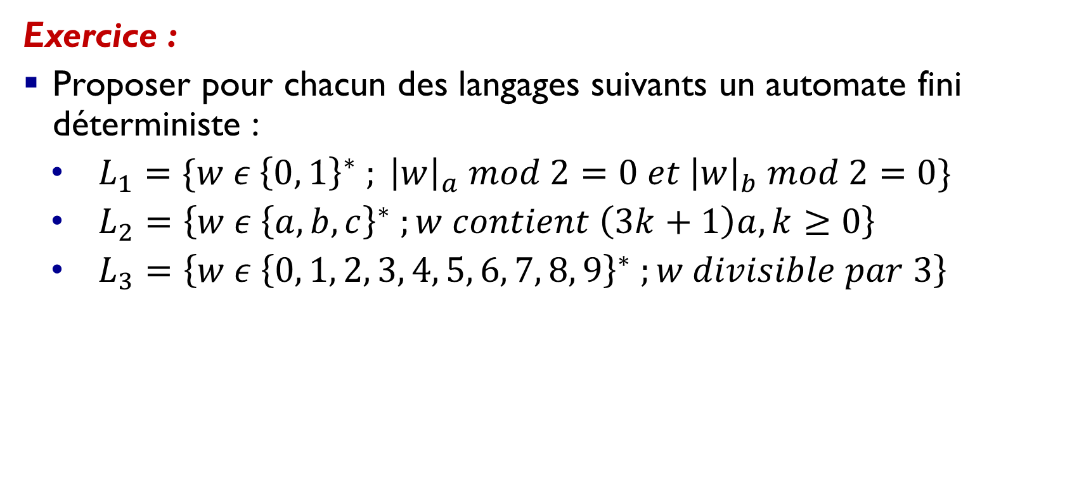
  Exercices d’application
Exercice :
Proposer pour chacun des langages suivants un automate fini déterministe :
$L_{1}=\{w ε {\left\{0, 1\right\}}^{∗} ; {\left|w\right|}_{a} mod 2=0 et{ \left|w\right|}_{b} mod 2=0\}$
$L_{2}=\left\{w ε {\left\{a, b, c\right\}}^{∗} ;w contient \left(3k+1\right)a, k≥0\right\}$
$L_{3}=\left\{w ε {\left\{0, 1, 2, 3, 4, 5, 6, 7, 8, 9\right\}}^{∗} ;w divisible par 3\right\}$

Slide 17
  Langage d’un automate
Définition : Le langage d'un automate fini déterministe est l'ensemble des chaînes obtenues sur tout chemin du graphe partant du nœud initial et s'achevant sur un nœud final

